Slide 1
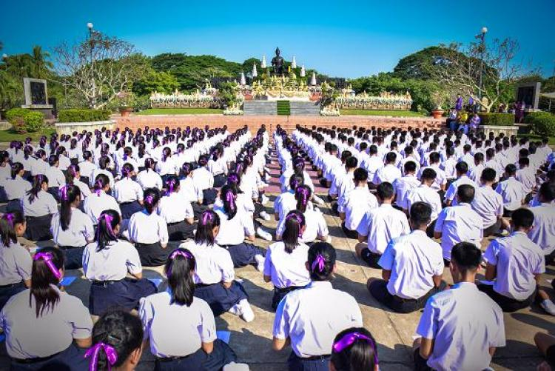
รายงานผลการปฏิบัติงาน
การจัดการเรียนการสอนในสถานการณ์
การแพร่ระบาดของโรคติดเชื้อไวรัสโคโรน่า (COVID-19)
ระหว่างวันที่ 4 – 15 เดือนมกราคม พ.ศ. 2564
โรงเรียนสุโขทัยวิทยาคม อำเภอเมือง จังหวัดสุโขทัย
สำนักงานเขตพื้นที่การศึกษามัธยมศึกษา เขต 38
สำนักงานคณะกรรมการการศึกษาขั้นพื้นฐาน กระทรวงศึกษาธิการ

